Slide 1
CHÀO MỪNG QUÝ THẦY CÔ VỀ DỰ GIỜ MÔN MĨ THUẬT
LỚP 3A1
GVLL: VŨ THỊ KIM THỐNG

Slide 3
Trò chơi
“ Chiếc hộp bí mật”

Slide 4
Chủ đề 6
Những bề mặt khác nhau của vật liệu

Slide 6
Quan sát, nhận biết

Slide 7
Có thể tìm thấy nhiều vật liệu có bề mặt khác nhau trong tự nhiên, trong cuộc sống

Slide 8
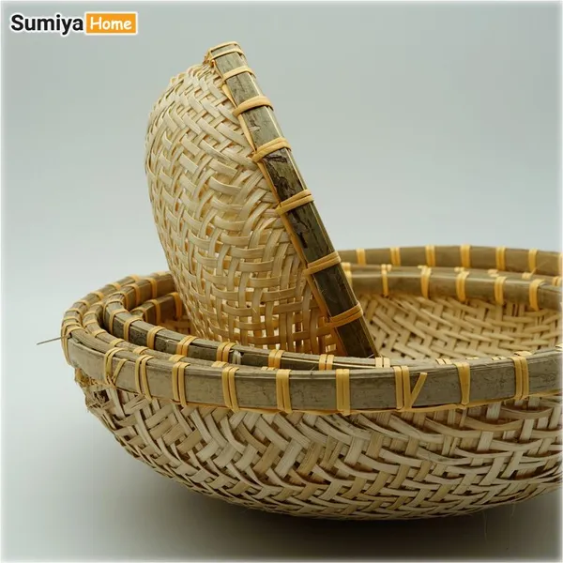
Quan sát, nhận biết

Slide 9
Quan sát, nhận biết

Slide 10
Quan sát, nhận biết

Slide 11
Quan sát, nhận biết

Slide 12
Thực hành, sáng tạo

Slide 13
Hướng dẫn thực hành

Slide 14
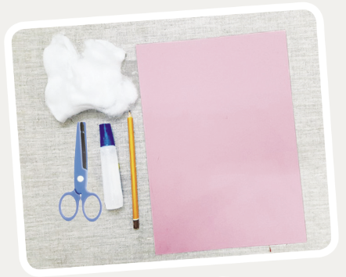
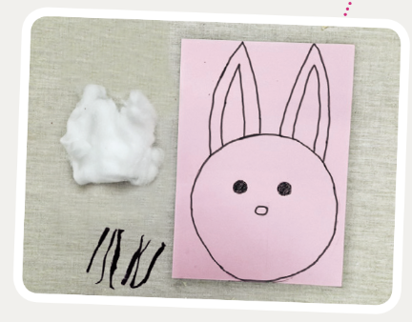
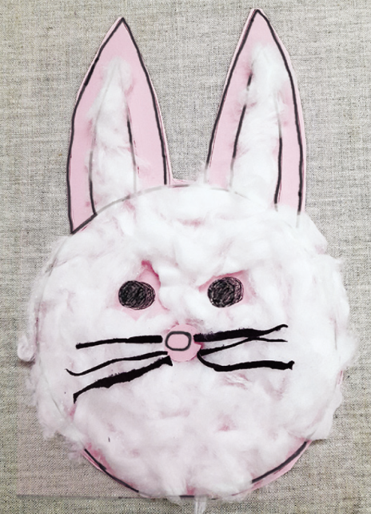
Tạo sản phẩm có bề mặt mền mịn

Slide 15
Tạo sản phẩm có bề mặt thô ráp

Slide 17
Thực hành

Slide 18
Cảm nhận, chia sẻ

Slide 20
Dặn dò

